Slide 1
Einführung in die Laborveranstaltung: Grundlagenlabor Chemie
Verena Böttner
Verena.boettner@hs-kl.de
L 138
Tel: 0631 - 3724 5347

Slide 2
Inhalt
Gliederung und Inhalte der Versuche
Zeitplan und Gruppeneinteilung
Organisation
Protokoll

Slide 3
Gliederung und Inhalte
der Versuche

Slide 4
Versuche
Gliederung der Versuche
Aufteilung des Praktikums in 3 Versuchsteile
Pro Versuchsteil wird ca. ein halber Tag (3-4 h) benötigt
Pro Tag gibt es 2 Zeitblöcke:
Zeitblock 1: 08:00 - 12:00 Uhr
Zeitblock 2: 13:00 - 17:00 Uhr
Unterschiedliche Versuchsinhalte für ALS und MNT Studierende

Slide 5
Versuchsinhalte ALS
Versuche
Versuchsteil 1 (Quali): Versuche zur Allgemeinen Chemie, Qualitative Bestimmungen und Thermodynamik
Oxidation und Reduktion, Verschiebung des chemischen Gleichgewichts, Pufferlösungen, Anionen-/ Kationen-Nachweisreaktionen, Thermodynamik
Versuchsteil 2 (Quanti): Potentiometrische Titration
Redoxtitration: Bestimmung von Fe²⁺ mittels Permanganometrie, Potentiometrische Bestimmung von Chlorid und Iodid
Versuchsteil 3 (Enz): Enzymatische Bestimmung von Ethanol
UV-Test zur quantitativen Bestimmung von Ethanol mittels enzymatischer Analytik,
Potentiometrie

Slide 6
Versuche
Versuchsinhalte MNT
Versuchsteil 1 (Quali): Versuche zur Allgemeinen Chemie, Qualitative Bestimmungen und Thermodynamik
Oxidationen und Reduktion, Verschiebung des chemischen Gleichgewichts, Pufferlösungen, Anionen-/ Kationen-Nachweisreaktionen, Thermodynamik
Versuchsteil 2 (Quanti): Quantitative Bestimmungen
Säure-Base-Titrationen, Potentiometrie
Versuchsteil 3 (Galvanik): Goldgalvanik im Reinraum

Slide 7
Versuchsbetreuung
Versuche
Versuchsteil 1: Petra Böswald
Versuchsteil 2: Heike Müller
Versuchsteil 3: Verena Böttner

Slide 8
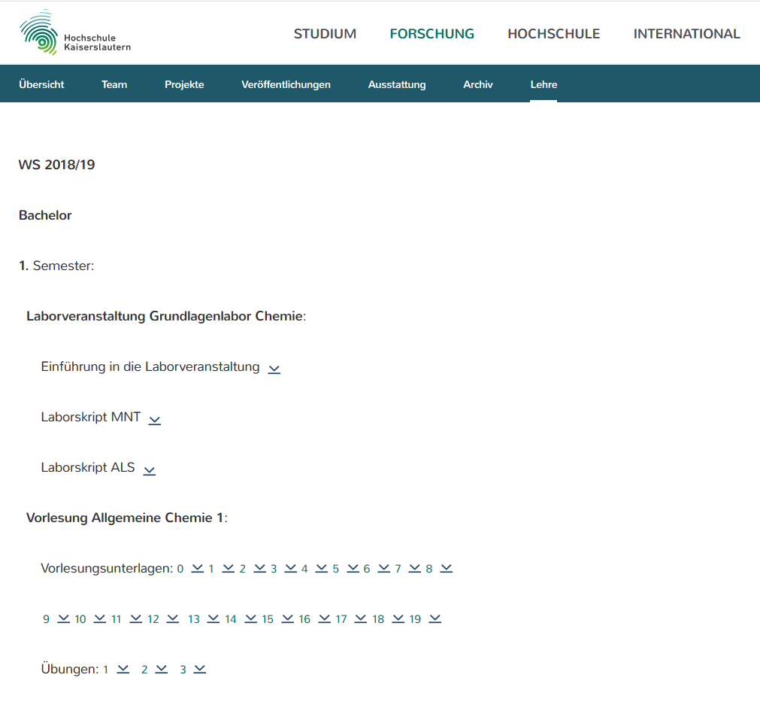
Laborunterlagen
Versuche
Homepage Frau Saumer
Lehre
https://www.hs-kl.de/forschung/ forschungsschwerpunkte/integrierte-miniaturisierte-systeme-ims/arbeitsgruppen/chemische-prozesse-in-der-mikrotechnik/lehre

Slide 9
Zeitplan und
Gruppeneinteilung

Slide 10
Zeitplan
Gruppeneinteilung und Zeitplan
MNT: 13.02.20 - 14.02.20 (KW 7)
ALS: 06.03.20 – 13.03.20 (KW 11)

Slide 11
Gruppeneinteilung
Gruppeneinteilung und Zeitplan
Gruppen á 3 Personen
Jeweils 2 Gruppen arbeiten parallel pro Versuchsteil
ALS: 62 Teilnehmer → 21 Gruppen
MNT: 9 Teilnehmer → 3 Gruppen (Stand: 22.11.19, Campusboard)
Selbstständiges Eintragen in Gruppenliste (unterteilt in ALS und MNT)
→ Aushang am Infobrett im L-Gebäude, 1.OG, zwischen L218 und L219 ab 06.01.2020
Wichtig: Eintragen in die Liste ist bis zum 24.01.2019 erforderlich,
für die Teilnahme auschlaggebend und bindend!

Slide 12
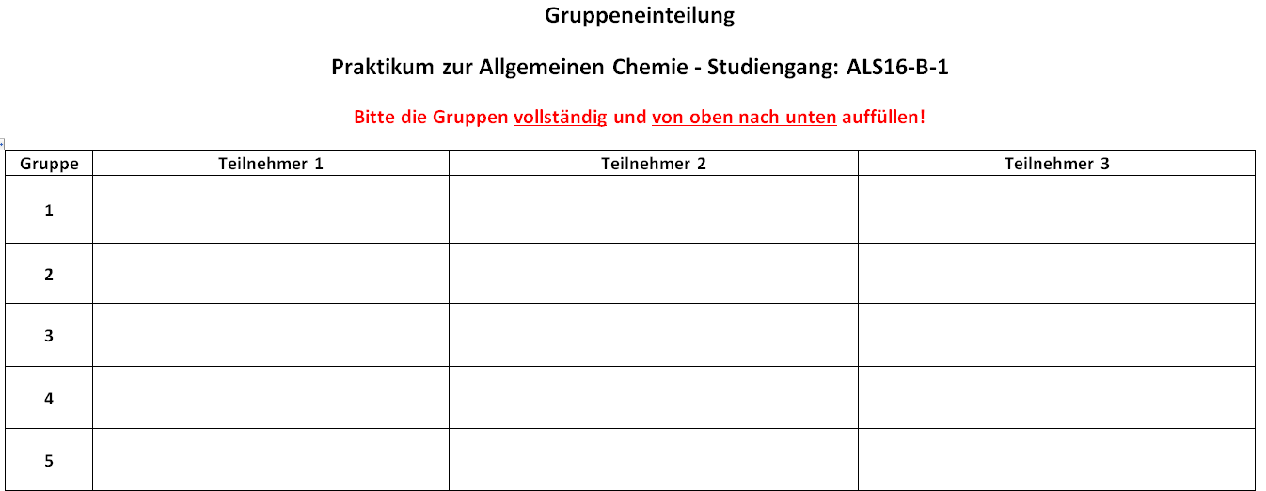
Teilnehmerliste
Gruppeneinteilung und Zeitplan
Aushang am Infobrett im L-Gebäude, 1.OG, zwischen L218 und L219
Wichtig: Gruppen vollständig und von oben nach unten auffüllen!

Slide 13
Teilnehmerliste - Beispiel #1
Gruppeneinteilung und Zeitplan
Anton
Berta
Dora
Emil
Friedrich
Gustav

Slide 14
Teilnehmerliste - Beispiel #2
Gruppeneinteilung und Zeitplan
Anton
Berta
Dora
Emil
Friedrich
Heinrich, Ida, Jakob

Slide 15
Teilnehmerliste - Beispiel #3
Gruppeneinteilung und Zeitplan
Anton
Berta
Dora
Emil
Friedrich
Heinrich
Ida
Jakob
Gustav
Karl
Ludwig
Marta
Finale Gruppeneinteilung inklusive Zeitplan wird nach Ablauf der Einschreibefrist per E-Mail versendet!

Slide 16
Wann habe ich welchen Versuch?
Gruppeneinteilung und Zeitplan
Terminplan ALS
Gruppennr. |  | Freitag | Freitag | Montag
 | 3 Teilnehmer pro Gruppe | 06.03.2020 | 06.03.2020 | 09.03.2020
 |  | 8:00-12:00 | 13:00-17:00 | 8:00-12:00
1 |  | Enz | Quali. | Quanti.
2 |  | Enz | Quali. | Quanti.
3 |  | Quanti. | Enz | Quali.
4 |  | Quanti. | Enz | Quali.
5 |  | Quali. | Quanti. | Enz
6 |  | Quali. | Quanti. | Enz

Slide 17
Organisation

Slide 18
Organisation
Allgemeine Sicherheitseinweisung muss vorhanden sein!!! Ansonsten keine Teilnahme möglich!
Tätigkeitsbezogene Sicherheitseinweisung wird zu Beginn der jeweiligen Versuche vom jeweiligen Betreuer im Labor durchgeführt
Antestat:
Vor Versuchsbeginn wird ein Antestat durchgeführt (Fragen an die Gruppenteilnehmer zu dem jeweiligen Versuchsteil)
→anhand der Stichworte unter den Versuchsüberschriften (siehe Laborskript) vorab auf die Laborversuche vorbereiten! Dazu Lehrbuch Mortimer benutzen!
Nicht vorbereitete Studierende werden vom Versuchsteil/ Labor ausgeschlossen!

Slide 19
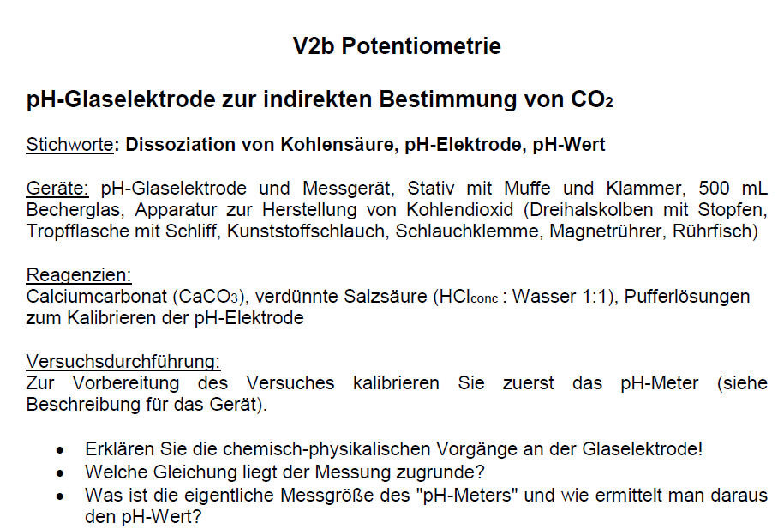
Organisation
Beispiel

Slide 20
Organisation
Bitte pro Gruppe ein Lehrbuch Mortimer: Chemie und einen Taschenrechner mitbringen!
Jeder Studierende muss an allen Laborversuchen teilnehmen und ein Protokoll (computergeschrieben) über einen Versuchsteil abgeben.
Anwesenheit:
Wenn Sie aus wichtigen Gründen (z.B. Krankheit – Attest!!!) nicht an den Laborversuchen teilnehmen können:
Teilen Sie das bitte so früh wie möglich dem zuständigen Assistent mit.
per E-Mail: verena.boettner@hs-kl.de oder
telefonisch: 0631/ 3724-5347
Leiden Sie an einer (chronischen) Erkrankung, die den Laborbetrieb beeinflussen kann, teilen Sie dies den Laborbetreuern so früh wie möglich mit!

Slide 21
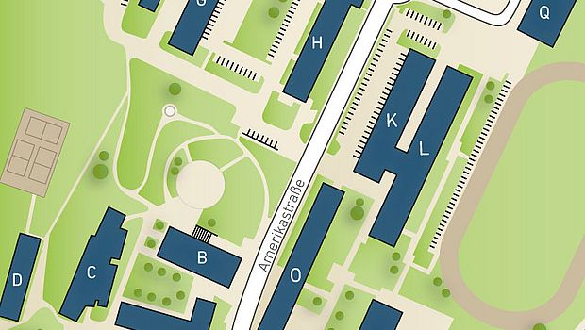
Am Tag des Labors
Organisation
Treffpunkt für ALS:
Q-Gebäude im Gang vor dem
Chemielabor/ Biotechlabor
(Q008 / Q010)!
Treffpunkt für MNT:
L-Gebäude, EG
Korridor vor Reinraum (L152)
und Chemielabor (L150)

Slide 22
Organisation
WICHTIG:
Bereiten Sie sich auf das Praktikum vor und bringen Sie die Unterlagen (Versuchsvorschrift, Mortimer, Taschenrechner) mit!
Pünktlich zum Labor erscheinen!
Aktive Mitarbeit!
ALS-Studenten: Eigenen Kittel und Schutzbrille mitbringen!!!
MNT-Studenten: Versuchsteil: Galvanik findet im Reinraum statt:
→ leichte Oberbekleidung
→ keine Schminke
→ bis 30 min vor Betreten des Reinraums nicht rauchen

Slide 23
Protokoll

Slide 24
Protokoll
Anfertigung des Laborprotokolls:
Jeder Teilnehmer muss ein Protokoll zu einem Versuchsteil verfassen!
Die Protokolle der Teilnehmer einer Gruppe müssen unterschiedliche Versuchsteile behandeln!
Bsp.: Gruppe besteht aus Max, Lisa und Moritz
Max VT1, Lisa VT2, Moritz VT3 → geht!
Max VT1, Lisa VT2, Moritz VT2 → geht nicht!
Abgabe des Protokolls:
Abgabe als PDF oder Word-File spätestens 2 Wochen nach Ende des Versuchsteils per E-Mail (verena.boettner@hs-kl.de)
Bei verspäteter Abgabe gilt das Labor als nicht bestanden!

Slide 25
Protokoll
Form der Protokolle:
Präsens verwenden
Rechtschreibung, Grammatik und Ausdruck!!!
Sachlichkeit (Vermeiden von „ man“, „nun“, „ wir“, „und dann…und dann“ etc.)
Einheitliche Schriftart, Schriftgröße und Textformatierung, Blocksatz
Nummerierung von Abbildungen, Tabellen, Gleichungen und Formeln (Formeleditor verwenden!)
Graphen müssen sinnvoll beschriftet (Achsen, Einheiten), korrekt skaliert und als Abbildungen nummeriert sein (Verweis im Text erforderlich!)
scharfe Bilder in geeigneter Größe
Bei Berechnungen sind immer der komplette Lösungsweg sowie die Einheiten mit anzugeben
Angabe aller Quellen (Bilder, Texte,…) und Verweis im Literaturverzeichnis
Angabe von Seitenzahlen, evtl. Kopf- und Fußzeile
keine handschriftlichen Ergänzungen

Slide 26
Protokoll
Inhalt der Protokolle (vernünftige Gliederung):
Deckblatt:
Bezeichnung des Versuchs, Ort und Datum, Gruppennummer, Teilnehmer (Vor- und Nachname, Matrikelnummer), Protokollführer
Inhaltsverzeichnis
Einleitung:
Zielsetzung, inhaltliche Hinführung zum Thema (1-2 Sätze)
Theoretischer Hintergrund:
Zusammenhängender Text mit Hilfe der Schlüsselwörter im Skript
Beantwortung der Fragen in den Versuchsvorschriften (knapp, aber vollständig und richtig, ggf. Lehrbücher benutzen, keine Abschrift oder Kopie der Versuchsvorschriften, keine Texte aus Internet oder Lehrbücher, ggf. Literatur zitieren)
Inhalt der tätigkeitsbezogenen Sicherheitseinweisung (stichwortartig)

Slide 27
Protokoll
Materialien und Methoden :
Auflistung der verwendeten Chemikalien, Geräte und Hilfsmittel
(mit Herstellerfirma)
Durchführung:
detaillierte Versuchsbeschreibung ohne Angabe von Ergebnissen
Ergebnisse:
sachliche Darstellung der Ergebnisse ohne Interpretation/Diskussion
Diskussion:
Ergebnissen kritisch betrachten, bewerten und einordnen,
Fehlerquellen bzw. falsche Annahmen diskutieren
Literatur/ Quellenangaben:
Zitate, Sätze, Bildmaterial, Gedankengänge, Theorien, etc. kennzeichnen und im Quellenverzeichnis angeben

Slide 28
Viel Spaß und Erfolg
beim Praktikum!
Fragen?

